Slide 1
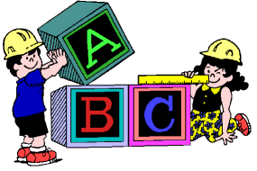

el alfabeto español

Slide 2



























Slide 3
Listen to the sounds of the letters of the alphabet in the next slide.

Slide 4
Aa
Bb
Cc
Dd
Ee
Ff
Gg
Hh
Ii
Jj
Kk
Ll
Mm
Nn
Ññ
Oo
Pp
Qq
Rr
Ss
Tt
Uu
Vv
Ww
Xx
Zz
Yy

Slide 5
Listen to the sounds of the letters again, and then to a word that begins with that letter.
N.B. ‘como’ = like

Slide 6

A a
como
astronauta

Slide 7

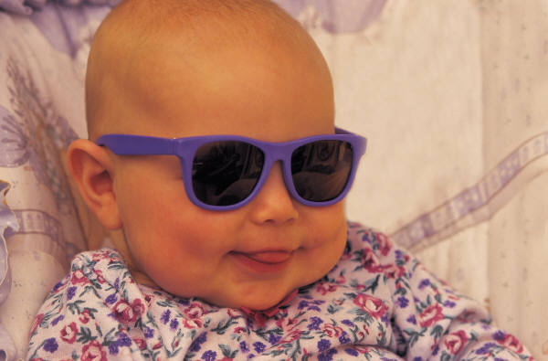
B b
como
bebé

Slide 8
C c
como
cebolla

Slide 9

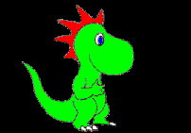
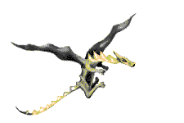

D d
como
dragón

Slide 10
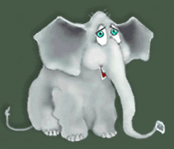


E e
como
elefante

Slide 11


F f
como
fútbol

Slide 12
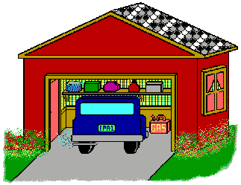
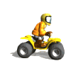
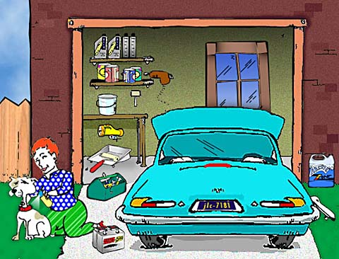

G g
como
garaje

Slide 13

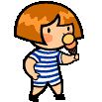

H h
como
helado

Slide 14
I i
como
isla

Slide 15

J j
como
jardín

Slide 16



K k
como
kárate

Slide 17

como
limón
L l

Slide 18


M m
como
montaña

Slide 19



N n
como
Navidad

Slide 20
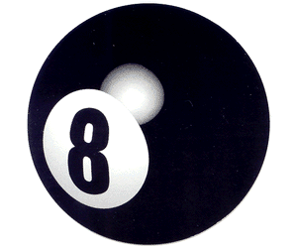

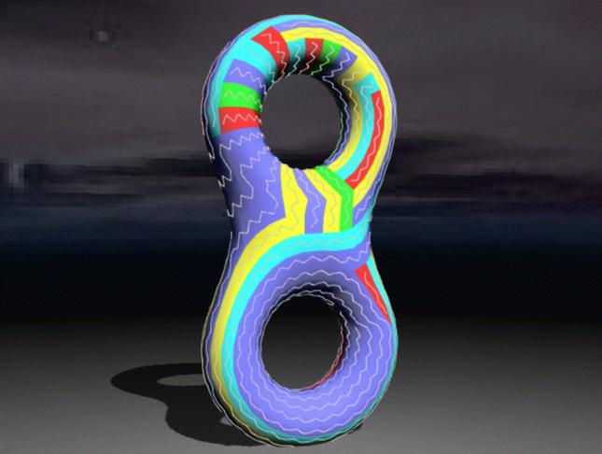
O o
como
ocho

Slide 21
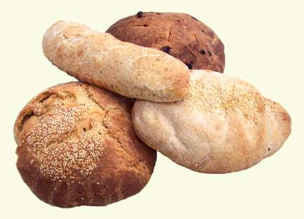



P p
como
pan

Slide 22
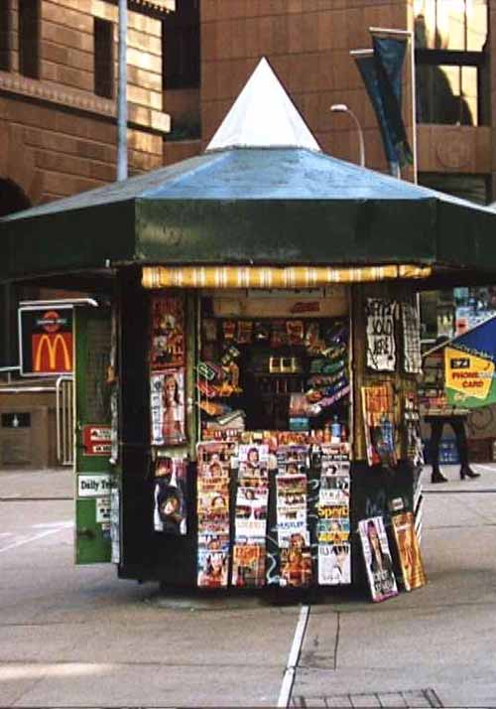

Q q
como
quiosco

Slide 23


R r
como
ratón

Slide 24
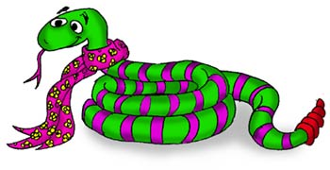
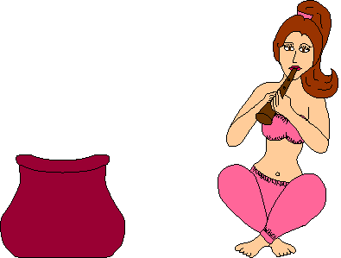
S s
como
serpiente

Slide 25


T t
como
tigre

Slide 26

U u
como
uniforme

Slide 27


V v
como
ventana

Slide 28


W w
como
windsurf

Slide 29

como
xilófono

Slide 30

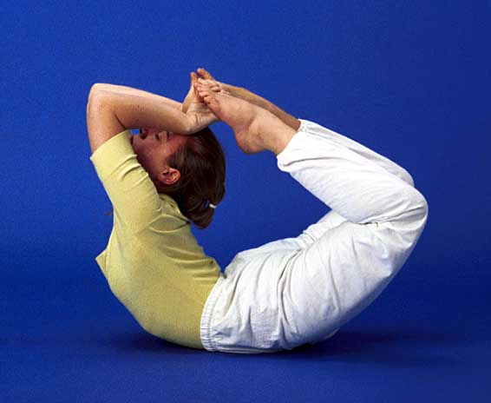
yoga
como
Y y

Slide 31

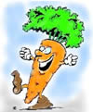


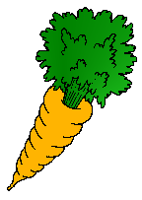
Z z
como
zanahoria

Slide 32


Rachel Hawkes

